Slide 1
CARTA DE APRESENTAÇÃO NEWCLIMA
A New Clima Ar Condicionados
Fundada em 2007, iniciou-se no segmento de informática em Recife com filial em Abreu e Lima e Gravatá, iniciou em 2011 segmentos nas Áreas:
Refrigeração, Automação, eletro-portáteis, eletrônicos, Projetos Elétricos,Telecomunicações,Climatização e Serviços na área de Construção Civil.
Em 2012 Associou-se a ABRAVA, ABINEE e APINE, ampliando seus conhecimentos e prestando serviço de qualidade a nível e padrão internacional.
Atendemos todo Recife e região metropolitana.
Visamos atender em alta qualidade, agilidade e a melhor prestação de serviços em todos segmentos prestados.
A Newclima tem técnicos altamente qualificados com CREA e certificados de cursos de capacitação pelos fabricantes nas quais prestam serviços autorizados.
ESTRUTURA DA EMPRESA
15 funcionários de refrigeração
3 carros
2 motos
ATENDIMENTO AO CLIENTE
02 funcionários
Área de atendimento 40m²,instrututa total predial construída 300m.

Slide 2
TRABALHAMOS COM DIVERSAS MARCAS.
VENTISOL
SPRINGER
MALLORY
WANKER
FUJITSU
COMFEE
MUELLER
SPIRIT
WORKER
LG
CARRIER
ELLO
FONTAINE
LATINA
GREE
MIDEA
MONDIAL
AGRATTO
ARGE
TRANE
MULTILASER
SAMSUNG

Slide 3
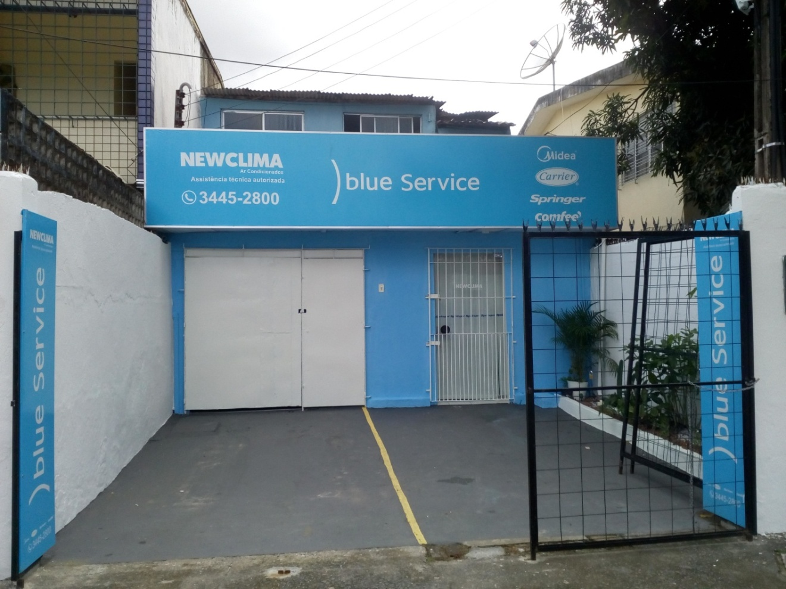
Frente NEWCLIMA

Slide 4
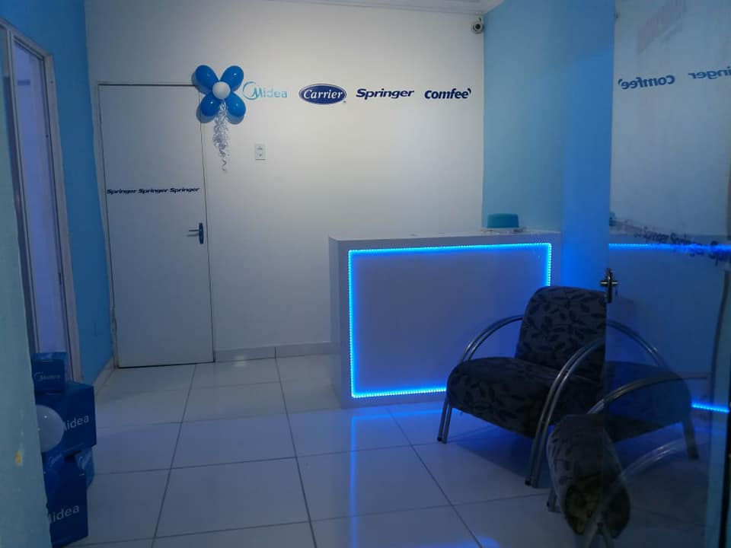
Recepção atendimento consumidor final
Climatizado com TV, para clientes consumidor final, com atendimento em produtos portáteis de entrega até 40 minutos, produto reparado no mesmo dia. Mini Show Room com produtos e indicação de lojas parcerias para venda de produtos.

Slide 5
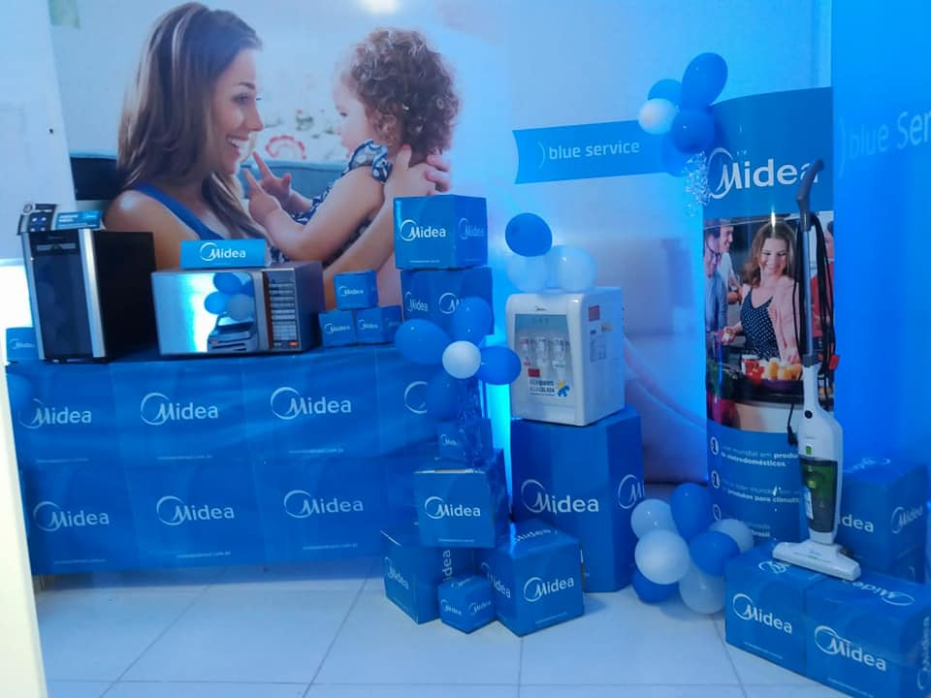
Espaço Interno Térreo: Para atendimento cliente lojista, com mini show room

Slide 6
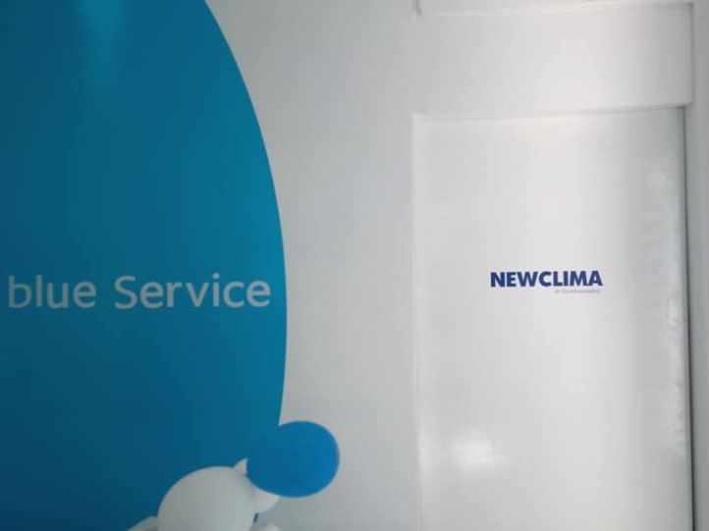
Espaço interno térreo
Entrada para área de triagem, expedição e oficina.

Slide 7
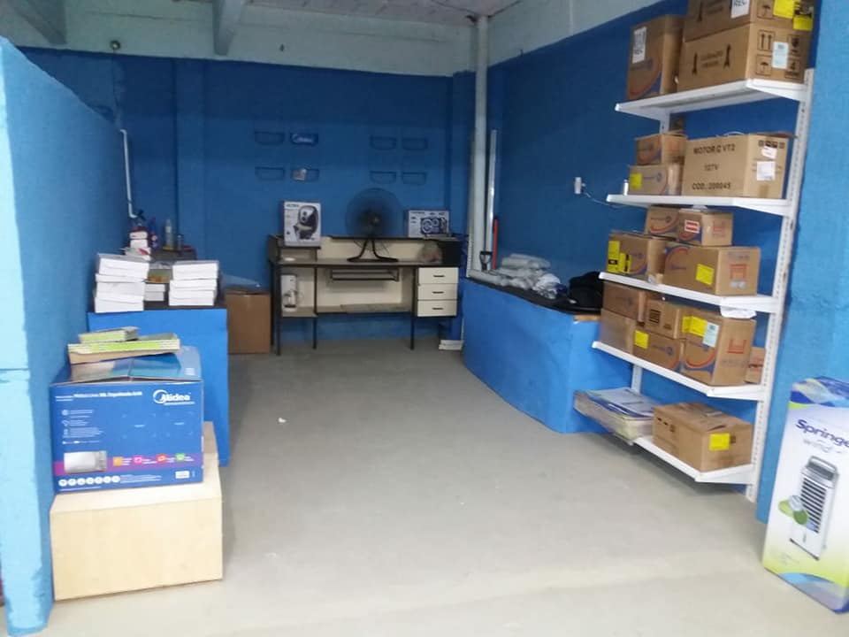
Ambiente de triagem e reparo de produtos portáteis e eletro eletrônicos – com pia
Microondas, ventiladores de mesa, parede, coluna, teto, climatizadores, forno elétricos entre outros.

Slide 8
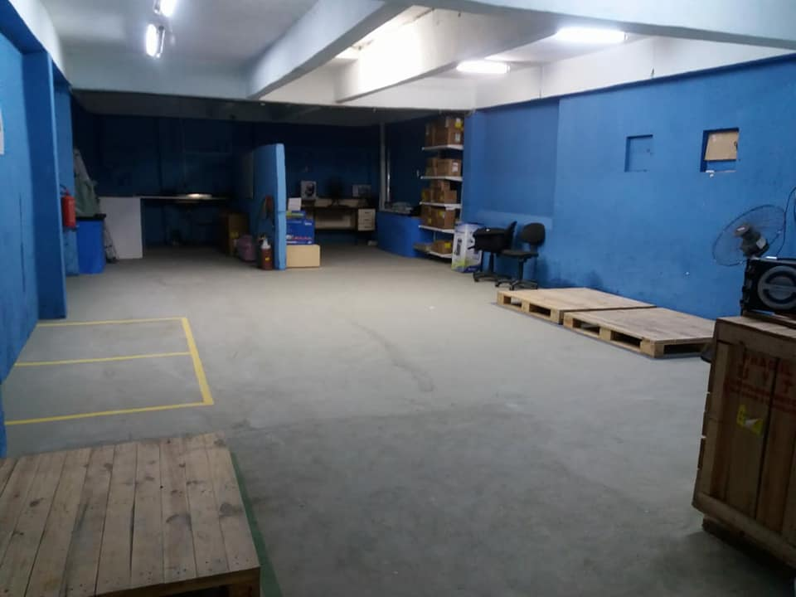
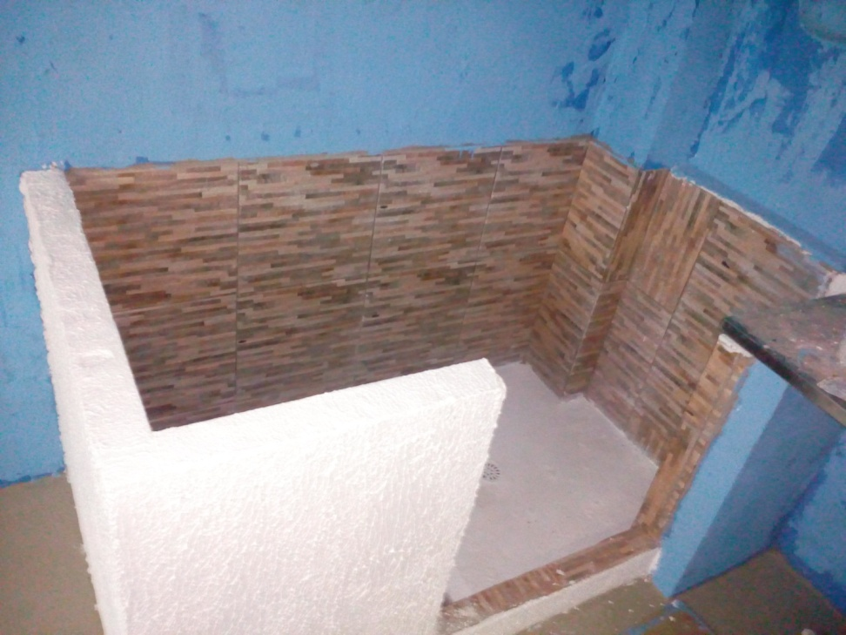
ESPAÇO PARA TRIAGEM E REPARO
Lavabo – para higienização de produtos
Lado esquerdo triagem e reparo de cond. de ar com lavabo e pia, bem como caixa de água para testes e imersão.

Slide 9
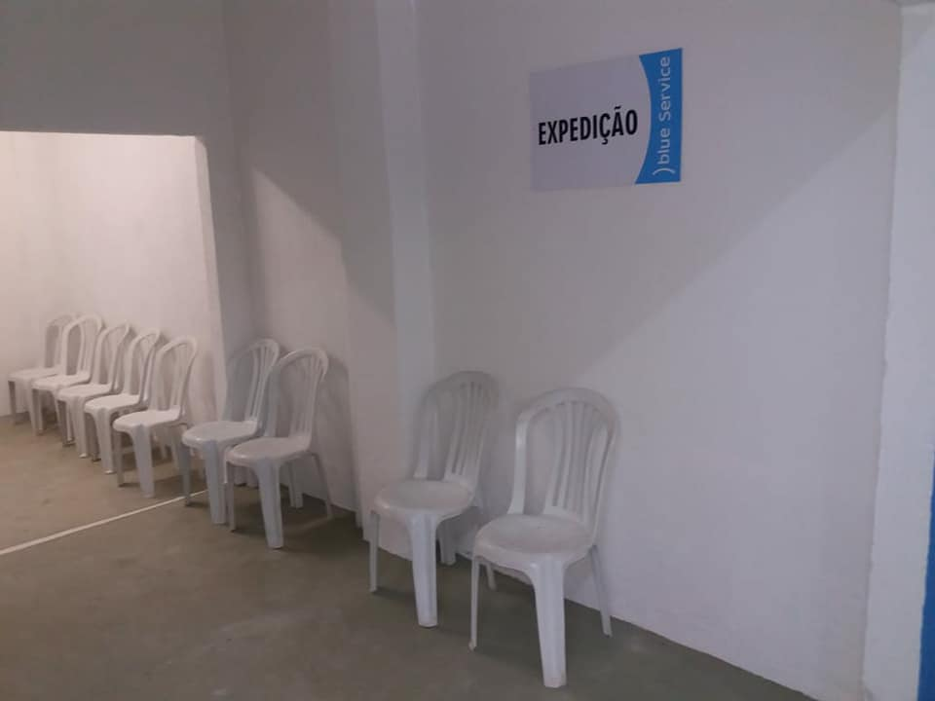
AREA PARA EXPEDIÇÃO

Slide 10
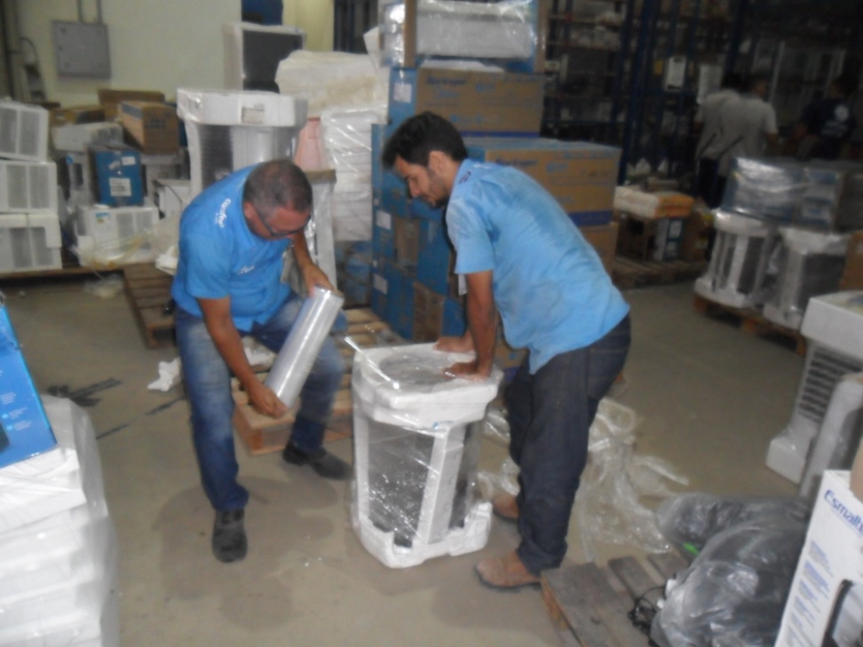
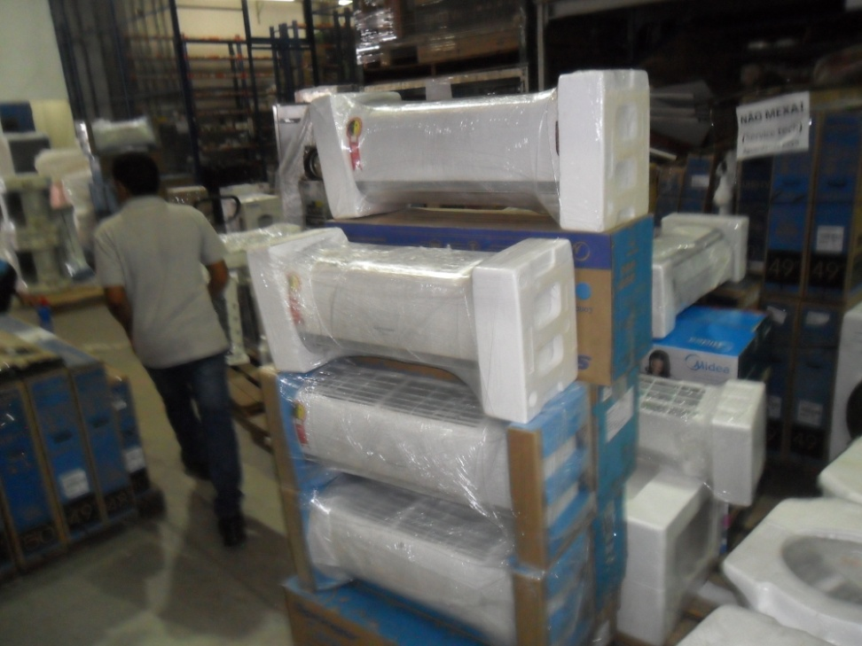
Produtos reoperados e reembalados

Slide 11
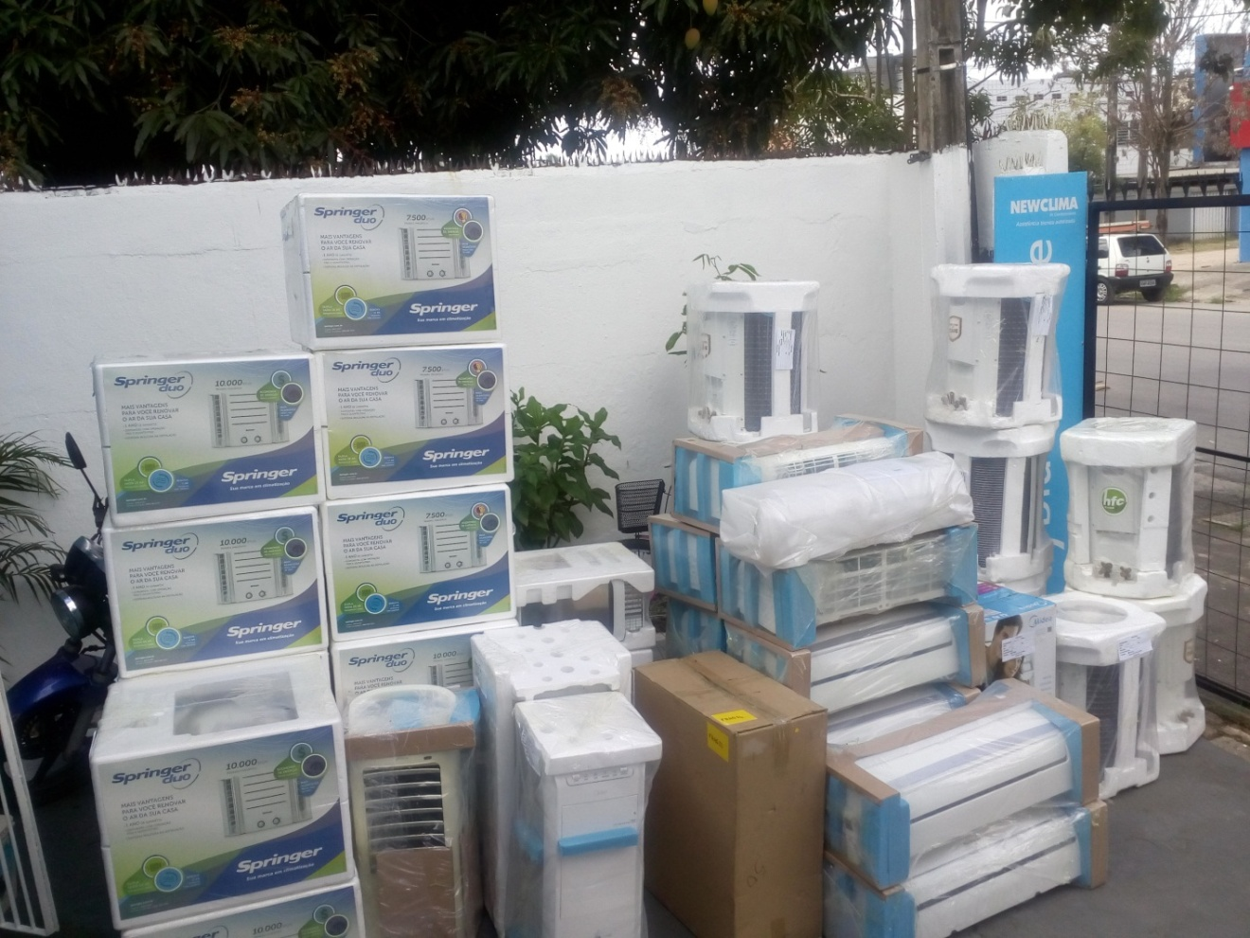
Produtos reoperados, sendo devolvido para revenda

Slide 12
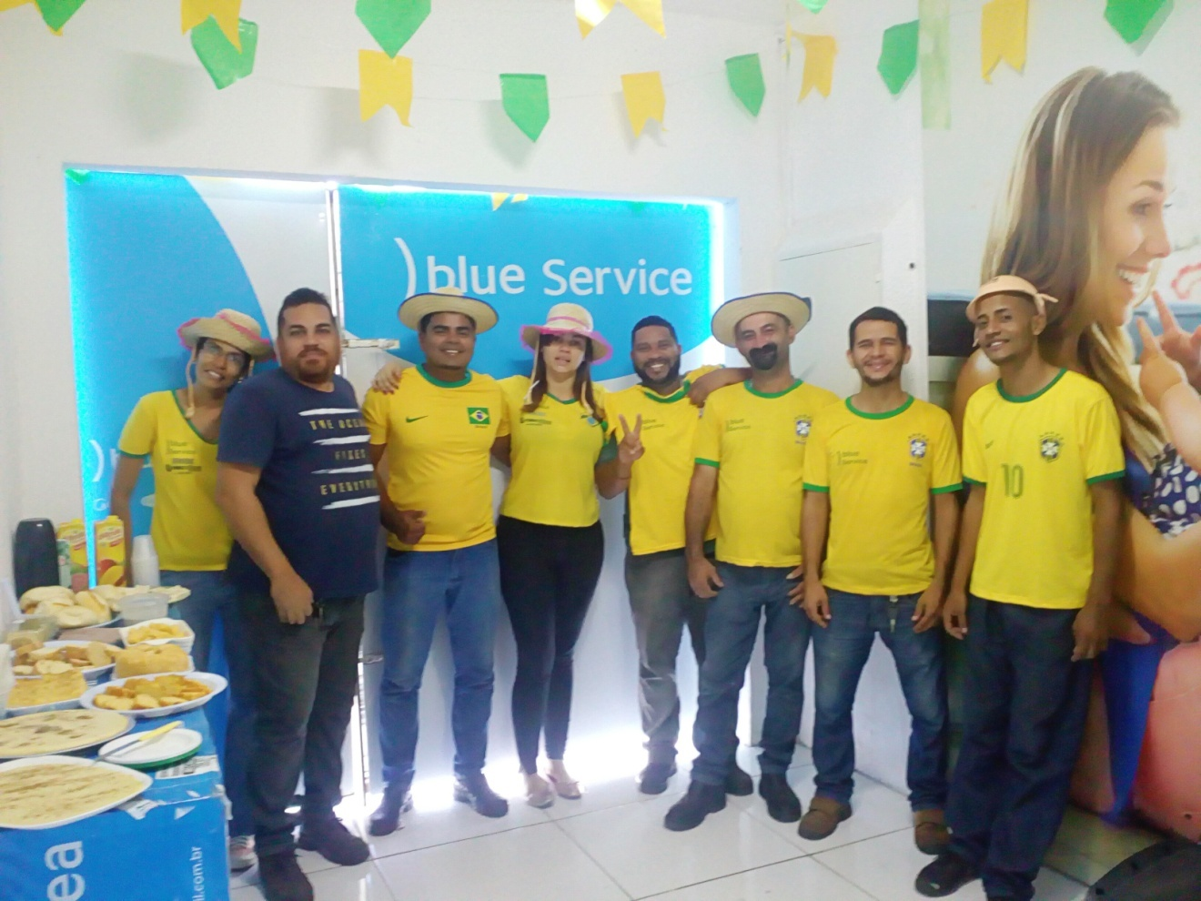
Uma parte do time Newclima no café junino deste São João.

Slide 13
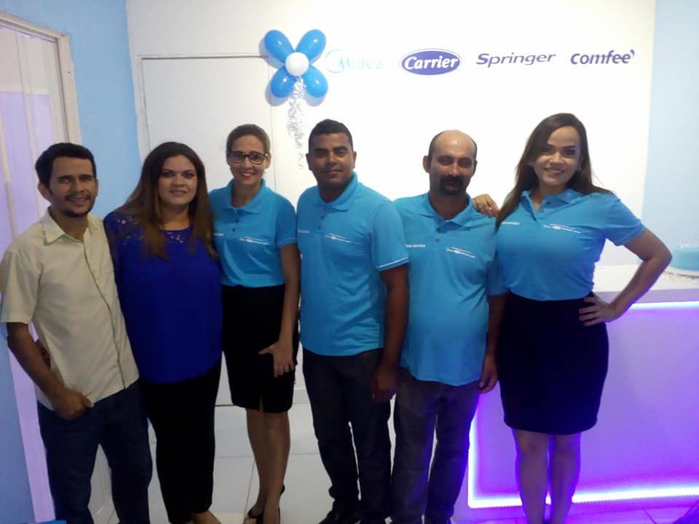
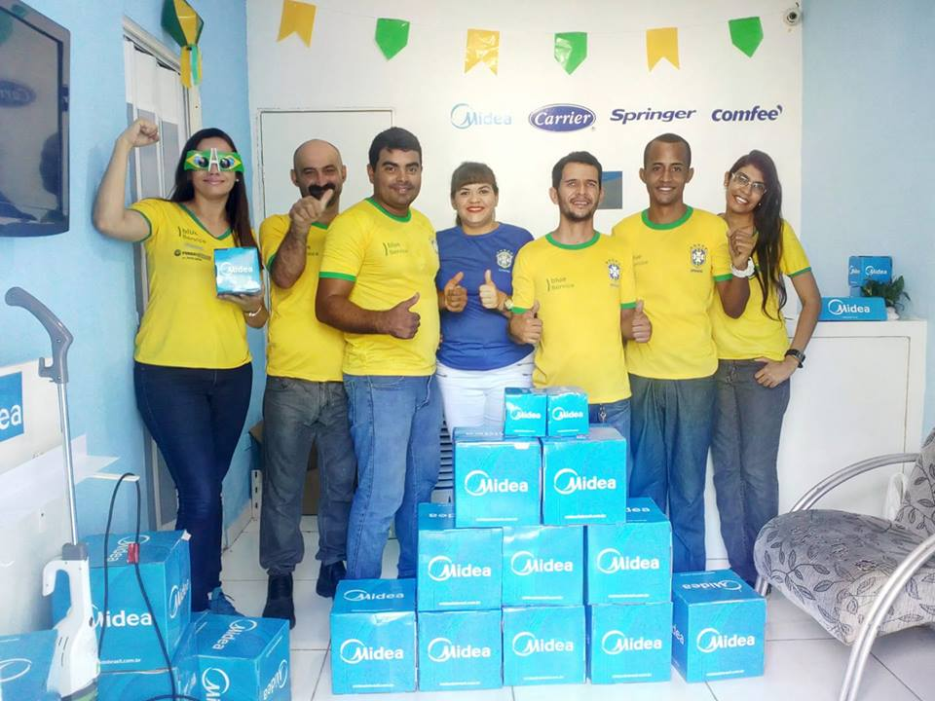
A Newclima tem maior presteza e satisfação de realizar os serviços com atendimento diferenciado, respeitando as normas internacionais e mantendo um padrão de qualidade e excelência.

